Slide 1
数据结构 第七讲
KD树
刘烨斌
清华大学自动化系
2024年5月7日

Slide 2
计算机科学中的各种树
计算机科学中的树
二叉树 | 二叉搜索树(BST)、笛卡尔树、MVP树、Top tree、T树
自平衡二叉搜索树 | AA树、AVL树、左倾红黑树(LLRB tree)、红黑树(Red-black tree)、替罪羊树(Scapegoat tree)、伸展树(Splay tree)、树堆 (Treap)
B树 | B+树、B*树、Bx树、UB树、2-3树、2-3-4树、(a,b)-树、Dancing tree、H树
Trie | 后缀树(Suffix tree)、基数树(Radix tree)、三叉查找树(Ternary search tree)、X-快速前缀树(X-fast trie)、Y-快速前缀树(Y-fast trie)
二叉空间分割(BSP)树 | 四叉树(Quadtree)、八叉树(Octree)、kd-树、隐式KD树(implicit kd-tree)、VP树
非二叉树 | 指数树(Exponential tree)、融合树(Fusion tree)、区间树(Interval tree)、PQ树、Range tree、SPQR树、Van Emde Boas tree
空间数据 分割树 | R树(R-tree)、R*树、R+树、X树、M树、线段树(Segment tree)、希尔伯特R树(Hilbert R-tree)、优先R树(Priority R-tree)
其他树 | 堆(Heap)、散列日历(Hash calendar)、散列树(Hash tree)、Finger tree、Order statistic tree、Metric tree、Cover tree、BK树、Doubly chained tree、iDistance、Link-cut tree、Fenwick tree

Slide 3
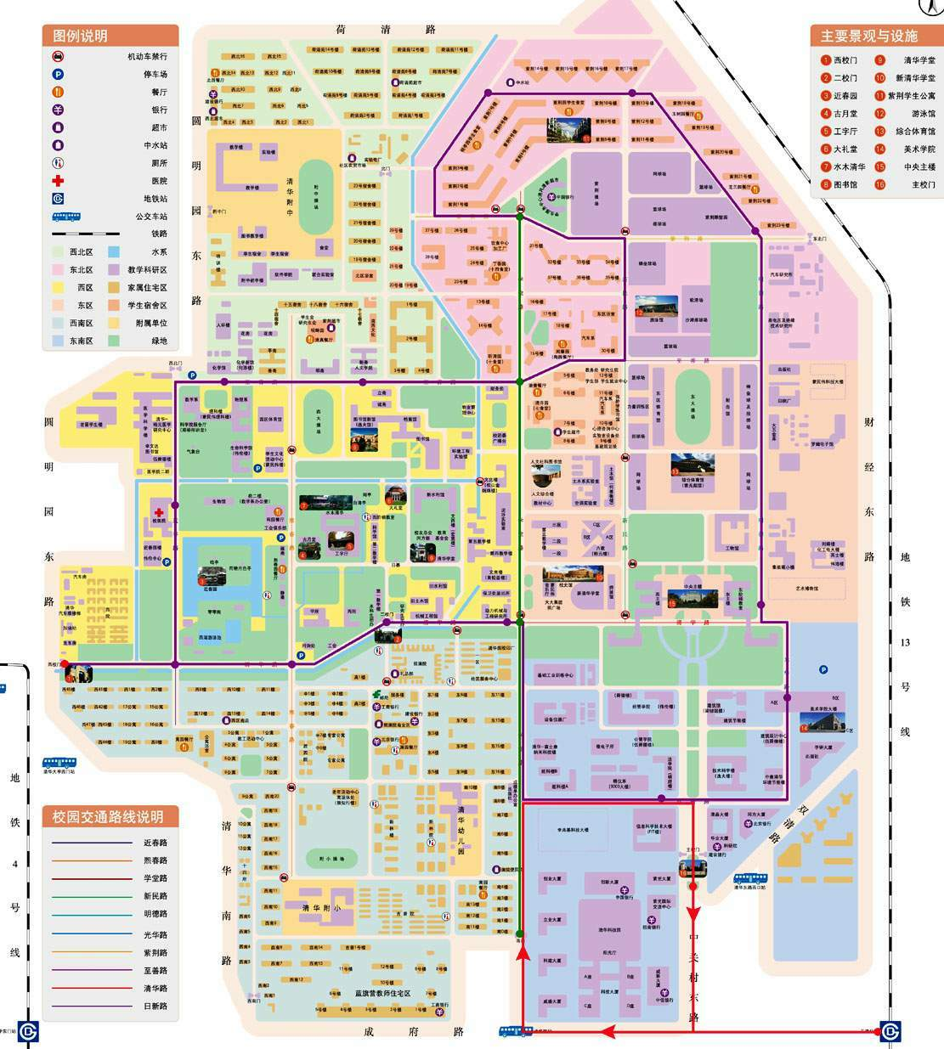
kd-tree
kd-tree：一种平衡二叉树、一种二叉空间分割树(BSP)、 一种高维几何搜索的数据结构（J.L.Bentley 1975年发明）
目的：范围查询
找出身高在[a,b]区间，年龄在[c,d]区间，工资在[e,f]区间的员工
工资
年龄
距离15号楼150米以内有哪些食堂
？
d
f
距离中央主楼最近的食堂是哪个？
e
c
身高
a
b
高维数据的两类查找问题：
1）与某个点最近的r个点；2）在某个范围区间内的所有点

Slide 4
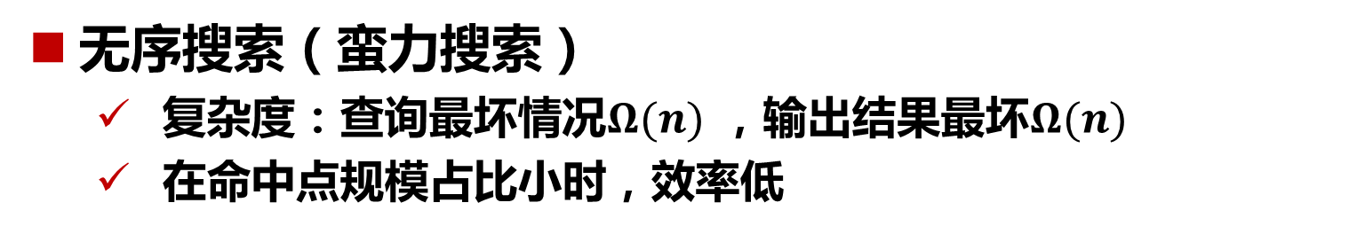
一维范围查询
x₁
查询范围[x₁,x₂]
x₂
0
1
…
…
n-1
无序搜索（蛮力搜索）
复杂度：查询最坏情况$Ω(n)$ ，输出结果最坏$Ω(n)$
在命中点规模占比小时，效率低
有序向量搜索
花费O(nlogn)组织有序向量
先花O(logn)时间找到不大于x₂的最大点，然后依次向左遍历，整体复杂度O(r+logn)，r为命中点数目
多次查询、命中占比小时效率高
复杂度与目标规模有关，为输出敏感算法

Slide 5
一维范围查询
平衡二叉搜索树
O(nlogn)时间组织以下平衡二叉搜索树
内部节点为其左子树的最大值
关键码可重复，要求查找终止于叶子节点
每个节点处只需做一次比较
15
31
15
7
24
3
12
20
27
0
4
9
14
17
22
25
29
0
3
4
7
9
12
14
15
17
20
22
24
25
27
29
31

Slide 6
一维范围查询
查询算法
假设查询范围[1,23]
第一步：分别查找区间的两端节点1和23，获得两条路径
第二步：找到两条路径的最低共同祖先 LCA(3,24)=15
1
23
15
15
7
24
3
12
20
27
0
4
9
14
17
22
25
29
0
3
4
7
9
12
14
15
17
20
22
24
25
27
29
31

Slide 7
一维范围查询
查询算法
假设查询范围[1,23]
第一步：分别查找区间的两端节点1和23，获得两条路径
第二步：找到两条路径的最低共同祖先 LCA(3,24)=15
第三步：从LCA开始重走两条路径，左边路径对所有左转过程，遍历输出对应的右子树；右边路径对所有右转过程，遍历输出对应的左子树
输出：
9,12,14,15,
4,7,
3,
17,20,
22
1
23
15
15
7
24
3
12
20
27
0
4
9
14
17
22
25
29
0
3
4
7
9
12
14
15
17
20
22
24
25
27
29
31

Slide 8
一维范围查询
查询算法复杂度分析
假设查询范围[1,23]
第一步：两条路径查找各自不会超过log(n)
第二步：不超过log(n)，可结合步骤1
第三步：重走不超过log(n)，输出复杂度取决于命中数量r
复杂度： O(r+logn)
输出：
9,12,14,15,
4,7,
3,
17,20,
22
如何推广到二维及高维范围查询？
能否建两棵树？
15
15
7
24
3
12
20
27
0
4
9
14
17
22
25
29
0
3
4
7
9
12
14
15
17
20
22
24
25
27
29
31
1
23

Slide 9
二维范围查询
二维查找范围描述为$R=[x_{1},x_{2}]×[y_{1},y_{2}]$
salary
y₂
c
g
b
i
f
a
e
y₁
d
h
x₁
x₂
age
有序向量的二分查找对该问题无能为力

Slide 10
2d-树
2d-树的构造
核心思想：每次选取一个维度进行划分
点深度为偶（奇）时，则沿垂直（水平）方向切分
如何保证每次划分尽量居中？
每次切分都在中位点（对应坐标居中点），保证全树不高于O(logn)

Slide 11
2d-树
2d-树的实现
TreeNode* m_pRoot
struct Coordinate{
double m_coor[2]; // 点的坐标
}
m_data
m_coor
m_dimension
struct PointStruct : public Coordinate{
char m_data;
// 点数据的类型
}
m_pLeft
m_pRight
m_data
m_coor
m_data
m_coor
struct TreeNode : public PointStruct{
int m_dimesion;
// 0为x方向划分，1为y方向划分
TreeNode* m_pLeftChild; // 左孩子
TreeNode* m_pRightChild; // 右孩子
}
m_dimension
m_dimension
m_pLeft
m_pRight
m_pLeft
m_pRight
struct KdTree{
TreeNode* m_pRoot;
}
struct RecArea{
// 存放矩形区域左下和右上坐标
Coordinate m_minCoor;
Coordinate m_maxCoor;
}

Slide 12
2d-树
2d-树构造实例（示例代码方法）
A
A
D
D
F
F
C
C
B
B
E
E
G
G
|
—
C
—
|
B
|
F
|
|
NULL
G
NULL
NULL
A
NULL
NULL
E
NULL
NULL
D
NULL

Slide 13
2d-树
2d-树构造实现
TreeNode* KdTree::buildTree(std::vector<PointStruct>& pList, int d)
{ // 在深度为d的层次，构造一棵对应于（子）集合pointList（pL)的(子）2d-树
if (pList.empty()) return NULL;
int dimension = d % 2; // 确定划分方向
PointStruct medianP = findMedialPoint(dimension, pList);
// 确定中位点
std::vector<PointStruct> pListLeft, pListRight; // 左右子树的点集
for (int i = 0; i < pList.size(); i++)
if (medianP.isBigger(dimension, pList[i]) //点的dimension轴坐标小于中位点
pListLeft.push_back(pList[i]); // 归入左子树
else if (medianP.isSmaller(dimension, pList[i])) // 轴坐标小于中位点
pListRight.push_back(pList[i]); // 归入右子树
else if (! medianP.isEqual(pList[i])) // 多个点落在中位线的情况
pListRight.push_back(pList[i]); // 除了中位点外其它归入右子树
TreeNode* pTreeNode = new TreeNode(medianP); //创建子树根,复制节点数据为mediaP
pTreeNode->m_pLeft = buildTree(pListLeft, d + 1); // 深度d+1构建左子树
pTreeNode->m_pRight = buildTree(pListRight, d + 1); // 深度d+1构建右子树
pTreeNode->m_dimesion = dimension; // 设置节点的分割轴方向
return pTreeNode;
}

Slide 14

单选题
1分
若寻找中值点的复杂度为O(N)，则上述2D树构造代码的时间复杂度大概为
A
O(N)
B
O(NlogN）
C
O(N²)
D
O(N³)
提交

Slide 15
2d-树
2d-树的范围查询（代码方法）
给定目标搜索区域R与节点矩形区域v
判断R是否与节点所对应的元素形成的分割线(无限长)是否相交
若不相交，则可对应减枝相应的左子树或右子树
若相交，则根据相交线划分R为R₁和R₂，递归进入左右子树判断，并判断该节点元素是否在R内（若是输出）
I
A
D
F
减枝！
F
C
C
H
R
减枝！
H
B
J
减枝！
E
G

Slide 16

2d-树
2d-树的范围查询（代码方法）
I
A
D
F
减枝！
F
C
H
R
减枝！
H
B
J
减枝！
E
G
|
—
H
—
|
B
D
|
|
|
|
G
C
E
NULL
I
—
NULL
—
NULL
NULL
NULL
—
—
NULL
—
J
A
F
NULL
NULL
NULL
NULL
NULL
NULL

Slide 17
2d-树
2d-树的范围查询（代码方法）
减枝！
I
A
D
F
F
R
C
减枝！
H
H
B
J
E
减枝！
G

Slide 18
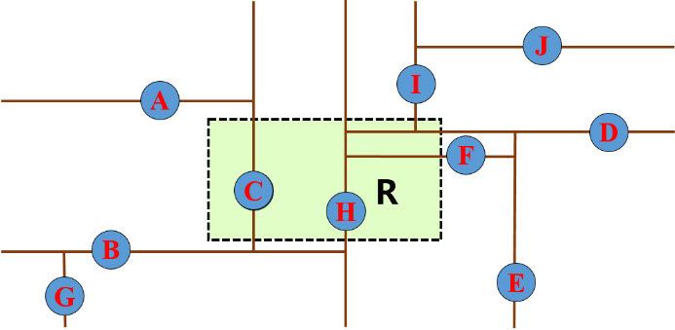
单选题
1分
在如图所示的2d-树（根节点为H）中进行范围R的查询，则哪个节点因为减枝而没有访问到？
A
E
B
J
C
G
D
A
提交

Slide 19
2d-树
2d-树范围查询实现
void KdTree::Search_R(TreeNode* pNode, int d, const RecArea& R, std::vector<PointStruct>& result) //递归搜索R范围内的点，返回于result
{
if (!pNode) return; // 节点为空返回
int dimension = d % 2; // 获得当前分割轴方向
int flag = R.intersect(dimension, *pNode); //判断节点与R交叠情况
if (flag < 0) // 只有左子树相交的情况
Search_R(pNode->m_pLeft, d + 1, R, result);
else if (flag > 0) // 只有右子树相交的情况
Search_R(pNode->m_pRight, d + 1, R, result);
else { // 左右子树都相交的情况
RecArea smallerR, biggerR;
R.split(dimension, *pNode, smallerR, biggerR); // 划分区域
Search_R(pNode->m_pLeft, d + 1, smallerR, result);
Search_R(pNode->m_pRight, d + 1, biggerR, result);
// 分别在左右子树搜索，搜索区域划分为小区域
if (R.include(*pNode)) result.push_back(*pNode);
} // 判断节点是否属于R
}

Slide 20
单选题
1分
如果将判断节点是否在实际区域内当成节点访问，则上述遍历属于
A
层次遍历
B
前序遍历
C
中序遍历
D
后序遍历
提交

Slide 21
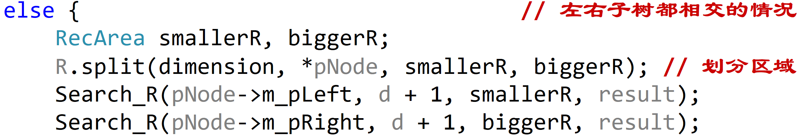
单选题
1分
上面代码，可否在Search_R内的第三个参数smallerR和biggerR，替换为原始的搜索目标框R
A
可以
B
不可以
提交

Slide 22
2d-树
2d-树的最近邻搜索：查询P的最近邻
I
A
P
D
C
F
H
B
J
E
左右子树都可能需遍历
先进入更近的子树
G
对于树某节点，若目标点位于树的左子树，则最近点更有可能位于左子树；但不能排除最近点在右子树的可能
但如果当前已知的最短距离已经小于目标点离右子树的距离
可对较远子树剪枝
遍历到某节点时，及早判断并更新最短距离（先序遍历）；之后进入更可能的子树，另一侧子树视乎是否可能小于最短距离（可能则进入，反之不进入）

Slide 23
2d-树
2d-树最近邻查询
将查询数据P从根开始，根据P所在的子树区域，沿节点的对应子树向下遍历到叶子节点，一旦此过程有新的节点与P距离降低，更新最小距离Min
回溯未访问过的，可能更小距离的分支。如P点在查询后落到I叶子节点，产生最小距离Min=Dis(IP)，但在其它未访问子树，如D的左子树内的F节点，存在D(FP)<Min
减枝！
I
min
A
P
图中判断跳进D的E节点分支的条件为：
Min>Dis_y(PD)
D
C
F
P
不可减枝！
min
H
B
J
E
G

Slide 24
2d-树
2d-树的最近邻搜索：查询P的最近邻
当前最近距离：
Min = Dis(PH)
I
A
Px < Hx 进入H左子树
P
Min
D
C
F
Min
Min
Min > Dis(PB)
Min = Dis(PB)
H
B
J
E
Py > By 进入B右子树
G
Min < Dis(PC)
|
Px < Cx 进入C左子树
—
H
—
|
B
D
|
|
|
|
Min > Dis(PA)
Min = Dis(PA)
G
C
E
I
—
NULL
NULL
NULL
NULL
—
—
NULL
—
J
A
F
NULL
NULL
NULL
NULL
NULL
NULL

Slide 25
2d-树
2d-树的最近邻搜索：查询P的最近邻
减枝！
I
当前最近距离：
A
Min = Dis(PA)
P
Min
D
C
F
Min<Dis_x(PC)
不进入C右子树
H
减枝！
B
Min<Dis_y(PB)
不进入B左子树
J
减枝！
E
G
Min<Dis_x(PH)
不进入H右子树
|
H
—
—
—
H节点终结
|
B
D
|
|
|
|
|
|
G
C
E
I
—
NULL
NULL
NULL
NULL
NULL
—
NULL
—
—
—
J
A
F
NULL
NULL
NULL
NULL
NULL
NULL

Slide 26
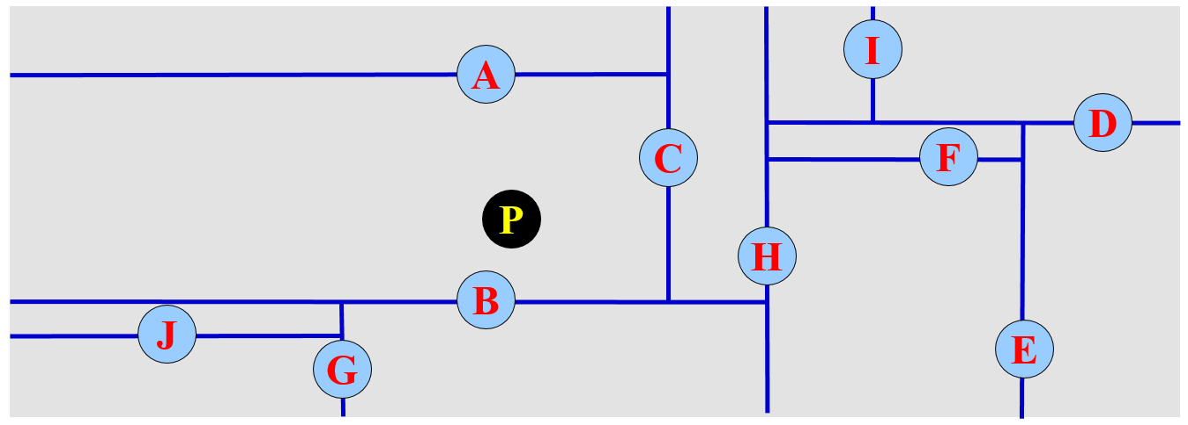
单选题
1分
KD树最近邻搜索，A-J 10个点建立的二维KD树如下图所示，现需搜索P点的最近邻。请画出KD树搜索过程中，被减枝的搜索区域，在图中没有被剪枝的区域个数为（1个矩形为1区域）：
A
1
B
2
C
3
D
4
提交

Slide 27
2d-树
2d-树最近邻查询实现
void KdTree::recurSearch(TreeNode* pNode, int depth, const Coordinate& point, PointStruct& nearest){
if (!pNode) return;
int dimension = depth % 2;
if (point.distance(*pNode) < point.distance(nearest))
nearest = *pNode;
if (point.isSmaller(dimension, *pNode)){
recurSearch(pNode->m_pLChild, depth + 1, point, nearest);
if (point.distance(nearest) >= point.distance(dimension,*pNode))
recurSearch(pNode->m_pRChild, depth + 1, point, nearest);
}
else{
recurSearch(pNode->m_pRChild, depth + 1, point, nearest);
if (point.distance(nearest) >= point.distance(dimension,*pNode))
recurSearch(pNode->m_pLChild, depth + 1, point, nearest);
}
}

Slide 28
单选题
1分
上述代码，如果将判断更新节点最短距离当成节点访问，则上述遍历属于
A
层次遍历
B
先序遍历
C
中序遍历
D
后序遍历
提交

Slide 29
2d-树
2d-树最近邻查询实现
void KdTree::recurSearch(TreeNode* pNode, int depth, const Coordinate& point, PointStruct& nearest){
if (!pNode) return;
int dimension = depth % 2;
if (point.distance(*pNode) < point.distance(nearest))
nearest = *pNode;
if (point.isSmaller(dimension, *pNode)){
recurSearch(pNode->m_pLChild, depth + 1, point, nearest);
if (point.distance(nearest) >= point.distance(dimension,*pNode))
recurSearch(pNode->m_pRChild, depth + 1, point, nearest);
}
else{
recurSearch(pNode->m_pRChild, depth + 1, point, nearest);
if (point.distance(nearest) >= point.distance(dimension,*pNode))
recurSearch(pNode->m_pLChild, depth + 1, point, nearest);
}
}
// 查询过程，即递归中的先序遍历，先访问根节点数据
// 分情况进行左右子树的查询与回溯，目标位于左子树则左子树必进入，
右子树视回溯过程的垂直距离
先序遍历，必进入其中一棵子树分支，另一个分支进入与否依垂直距离判断

Slide 30
2d-树
2d-树的最近邻搜索：查询P的最近邻(例2)
当前最近距离：
Min = Dis(PH)
I
A
Px>Hx
进入H右子树
P
D
C
F
Min
Min<Dis(PD)
H
B
Py<Dy
进入D左子树
J
E
G
Min<Dis(PE)
|
Px<Ex
进入E左子树
—
H
—
|
B
|
|
D
|
Min<Dis(PF)
G
C
E
I
—
NULL
—
NULL
—
NULL
NULL
NULL
F左右子树空，回溯
J
A
F
NULL
NULL
NULL
NULL
NULL
NULL

Slide 31
2d-树
2d-树的最近邻搜索：查询P的最近邻(例2)
Min = Dis(PH)
当前最近距离：
I
回溯：
A
Min
D
Min<Dis_x(PE)
不进入E的右子树
C
P
F
Min
减枝！
Min>Dis_y(PD)
进入D的右子树
H
B
J
E
Min<Dis(PI)
G
Min>Dis_x(PH)
进入H的左子树
|
Min<Dis(PB)
—
H
—
Py > By
进入B的右子树
|
B
|
|
D
|
G
C
E
I
Min>Dis(PC)
Min=Dis(PC)
—
NULL
NULL
NULL
NULL
—
NULL
—
NULL
J
A
F
NULL
NULL
NULL
NULL
NULL
NULL

Slide 32
2d-树
2d-树的最近邻搜索：查询P的最近邻(例2)
当前最近距离：
I
Min = Dis(PC)
A
Px>Cx
进入C右子树
为空，返回
Min
D
C
P
F
减枝！
H
Min>Dis_x(PC)
进入C左子树
B
J
减枝！
E
G
Min<Dis(PA)
回溯到B节点
|
H
Min<Dis_y(PB)
不进入B左子树
—
—
|
B
D
|
|
|
|
G
C
返回H节点终结
—
NULL
E
NULL
NULL
I
NULL
—
—
NULL
—
NULL
J
A
F
NULL
NULL
NULL
NULL
NULL
NULL

Slide 33
2d-树
2d-树的最近邻搜索：查询P的最近邻
I
A
P
D
C
F
H
B
J
E
G
对于树某节点，若目标点位于树的左子数，则最近点更有可能位于左子树；但不能排除最近点在右子树的可能
左右子树都需遍历
但如果当前已知的最短距离已经小于目标点离右子树的距离
可对右子树剪枝
遍历到某节点时，及早判断并更新最短距离（先序遍历）；之后进入更可能的子树，另一侧子树视乎是否可能小于最短距离（可能则进入，反之不进入）

Slide 34
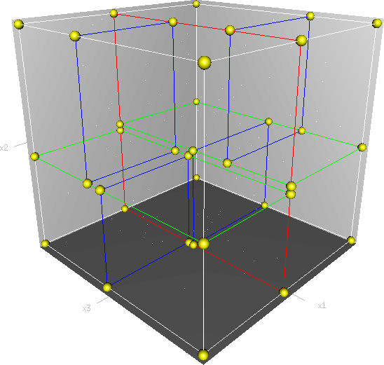
kd-树
kd-树：多维空间数据划分和搜索
维度越高时，搜索效率越差
可用BBF（Best-Bin-First，优先级队列）优化搜索速度
kd-树应用于多维数据处理，如图像的SIFT特征匹配（128维特征）、计算机图形学中的光线跟踪、数据挖掘分类与检索
3d-树（x,y,z 划分）

